Slide 1
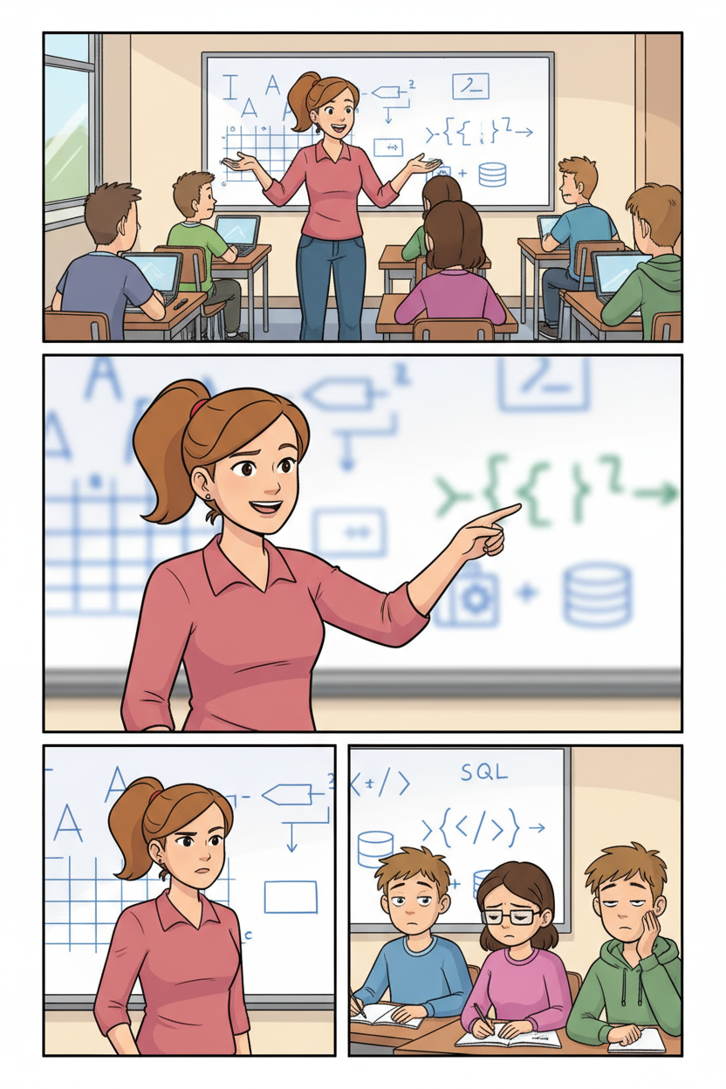
Sowohl im Mathematik- als auch im Informatikunterricht gilt für mich ganz klar:
Logik ist das Fundament!
Ohne Aussagenlogik keine sauberen Beweise, keine Algorithmen, keine formalen Sprachen.
Uff… alles irgendwie nicht greifbar, total abstrakt und formal!!!
Auch Datenbanken und SQL-Normalisierung brauchen strukturiertes, logisches Denken.
Ihr werdet das später noch brauchen – bei Algorithmen, Datenbanken, KI …
ERSTELLT MIT musely.ai

